Slide 1

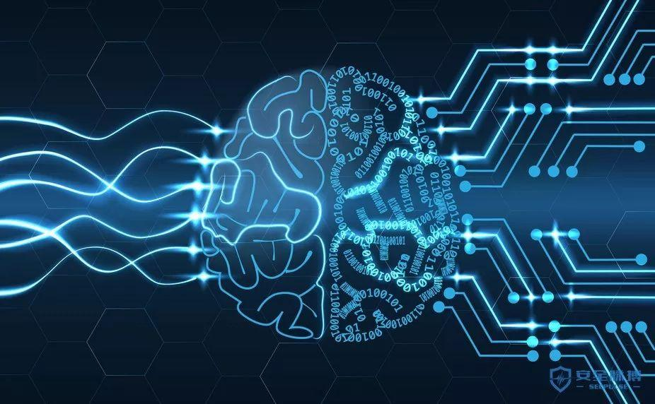
机器学习
Machine Learning
授课老师：刘雪明
电 话：87543563
办 公 室：南一楼西303
邮 箱：xm_liu@hust.edu.cn
Notes:
www.515ppt.com

Slide 2
个人简介
2016/08至今，在华中科技大学人工智能与自动化学院担任专职教师；
2014/09至2016/02，在美国波士顿大学物理学院进行博士联合培养学习，2019年在美国哈佛医学院访问交流；
2010/06与2016/06分别在华中科技大学控制系，自动化学院获得学士与博士学位；
研究兴趣：复杂系统与网络科学、智能医疗大数据
https://scholar.google.com/citations?user=2zZNzAwAAAAJ&hl=en

Slide 3
个人简介-代表性论文
智能医疗生物大数据分析
[1] Liu X, Maiorino E, Halu A, Glass K, Prasad RB, Loscalzo J, Gao J, Sharma A. Robustness and lethality in multilayer biological molecular networks. Nature Communications, 2020, 11(1): 6043.
[2] Liu X, Pan L. Identifying driver nodes in the human signaling network using structural controllability analysis, IEEE/ACM Transactions on Computational Biology and Bioinformatics, 2015, 12(2): 467-472
[3] Liu X, Pan L. Detection of driver metabolites in the human liver metabolic network using structural controllability analysis, BMC Systems Biology, 2014, 8(1): 51
[4] Liu X, Peng H, Gao J. Vulnerability and controllability of networks of networks, Chaos, Solitons & Fractals, 2015, 80: 125-138
[5] Zhang H, Liu X, Wang Q, Zhang W, Gao J. Co-adaptation enhances the resilience of mutualistic networks. Journal of the Royal Society Interface, 2020, 17(168): 20200236.
[6] Liu X, Pan L. Controllability of the better chosen partial networks, Physica A, 2016, 456: 120-127
[7] Liu X, Pan L. Predicating Candidate Cancer-Associated Genes in the Human Signalling Network using Centrality, Current Bioinformatics, 2016, 11(5): 87-92
[8] Wang G, Liu X, Chen G, Zhang H. Indirect effects among biodiversity loss of mutualistic ecosystems, National Science Open, 2022, 1(2): 20220002.

Slide 4
个人简介-代表性论文
复杂网络鲁棒性与可控性研究
[1] Liu X, Stanley HE, Gao J. Breakdown of interdependent directed networks. Proceedings of the National Academy of Sciences, 2016, 113(5): 1138-43.
[2] Liu X, Li D, Ma M, Szymanski BK, Stanley HE, Gao J. Network resilience. Physics Reports, 2022, 971: 1-08. (影响因子：30.51)
[3] Liu X, Lv M, Xu W. A possible quadruple point in networks of directed networks under targeted attacks. New Journal of Physics, 2023, 25(9): 093022.
[4] Xu W, Pan L, Liu X. Breakdown in interdependent directed networks under targeted attacks. Europhysics Letters. 2021, 133(6): 68004.
[5] Wang W, Cai D, Liu X. Control capacity and bimodality in target control. Europhysics Letters, 2022,139(5): 51004.
[6] Liu X, Pan L, Stanley H E, Gao J. Controllability of giant connected components in a directed network. Physical Review E. 4: 042318, 2017
[7] Liu X, Pan L, Stanley H E, Gao J. Multiple phase transitions in networks of directed networks. Physical Review E 99, 012312, 2019.
[8] Liu X, Xu Y, Xu M, Deng W, Pan L, Ng A KY. Two-Hop Biconnected Components in the Global Liner Shipping Network Reveal International Trade Statuses. IEEE Transactions on Network Science and Engineering, 2022, 10(3): 1564-1574.

Slide 5
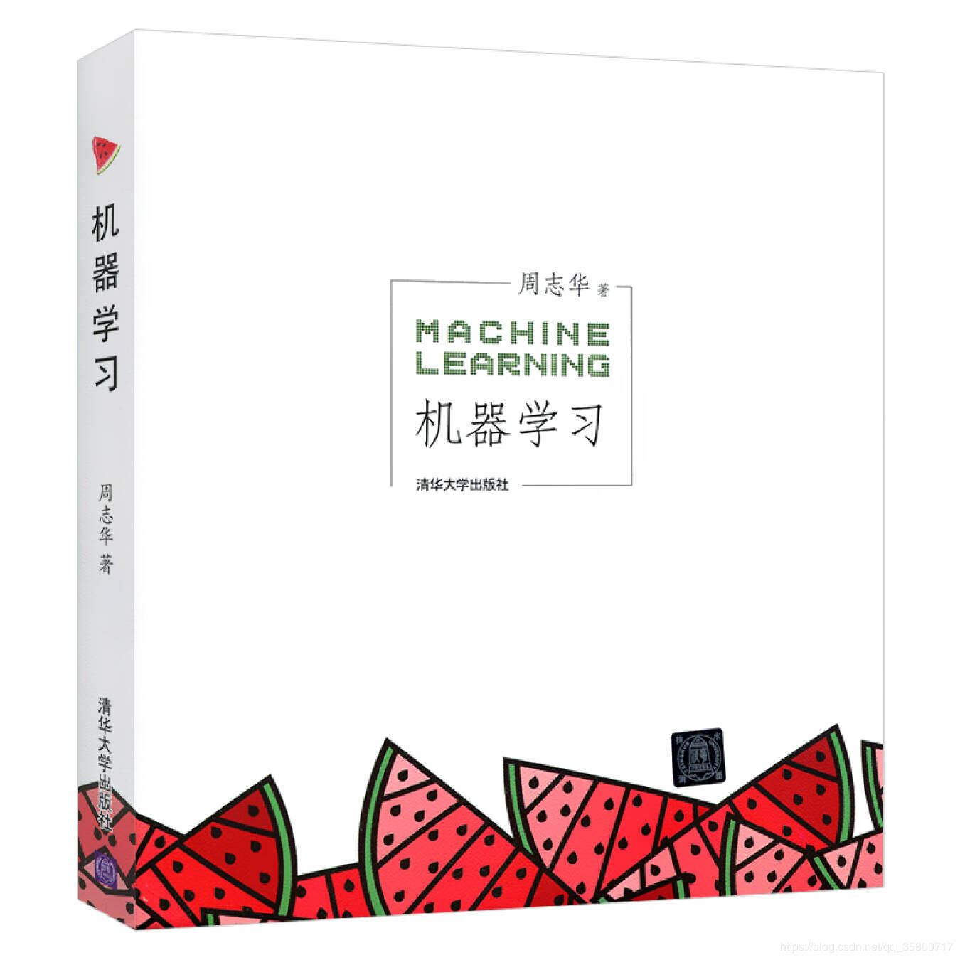
本课程的设计理念
机器学习是融合理论与技术的一门课
本课程采用“理论讲解为主，案例分析为辅”的设计思路
预备知识：线性代数、概率论、模式识别等
授课教材：
周志华，机器学习，清华大学出版社+相关讲义
参考书：
Abu-Mostafa et al., Learning from data, 2012
李航. 统计学习方法. 清华大学出版社
Notes:
使学生在通过《模式识别》课程掌握机器学习的基础理论、技术和实现方法基础上，进一步深入了解有关理论以及该领域的最新研究成果
课程将基础理论与应用实例相结合，力求让学生能理解各种算法的理论基础和核心思想，又能了解其实际应用前景
参考书：
左飞. 机器学习中的数学修炼. 清华大学出版社，2020.
Kevin P.Murphy. Machine Learning: A Probabilistic Perspective.The MIT Press,2012.
Hastie T, Tibshirani R, Friedman J H, et al. The elements of statistical learning: data mining, inference, and prediction[M]. New York: springer, 2009.

Slide 6
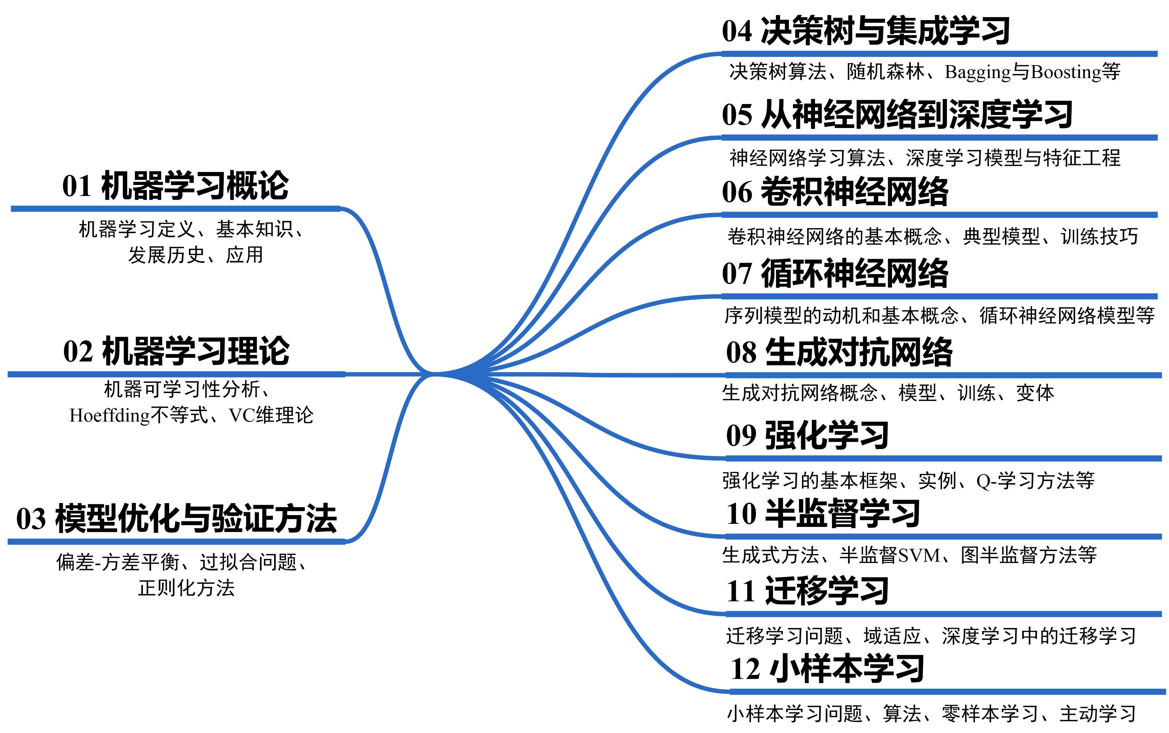
本课程包含的内容

Slide 7
本课程的考核方式
课程评分方法 (Grading Policies)
 成绩 (Lecture Grade) (100)
=考试 (Final Exam) (70)
+ 课堂表现 (Attendence)(10)
+ 工程项目 (Project) (20)
注意:
不许随便缺课，注意课堂纪律

Slide 8
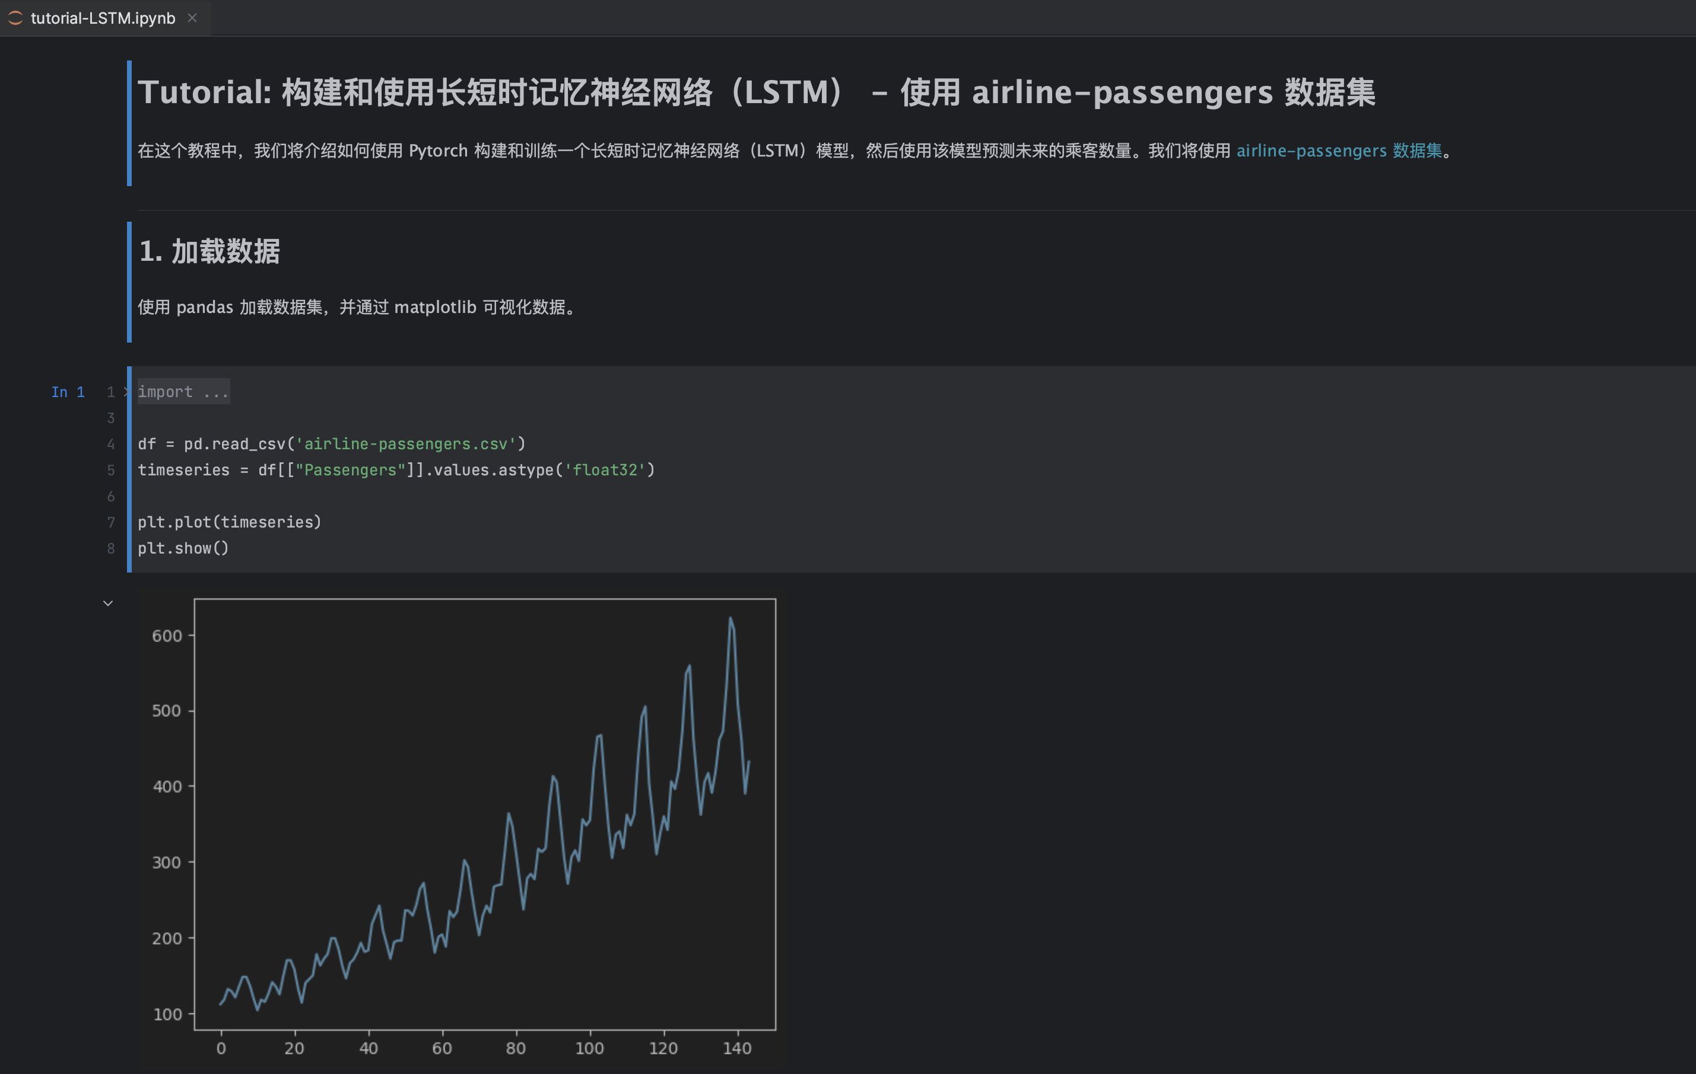
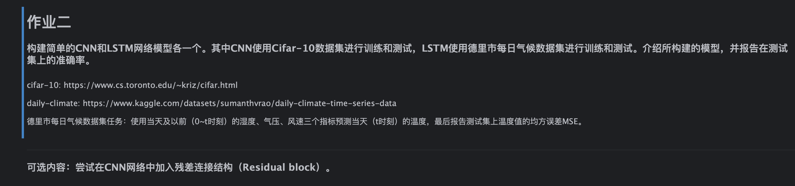
以下八个主题的实验中八选四：
集成学习
深度神经网络（全连接网络）
卷积神经网络和循环神经网络
生成对抗网络
强化学习
迁移学习
半监督学习
小样本学习
课程实验
教程+作业

Slide 9

第一章、机器学习概论
01
机器学习的概念与定义
02
机器学习基本知识
为人师表
目录
03
机器学习发展历史
CONTENTS
04
机器学习的应用
05
机器学习与其他相关学科
本章学习的目的：认识机器学习是什么
Notes:
www.515ppt.com

Slide 10
1.1、机器学习的概念
什么是学习？
通过阅读、听讲、思考、研究、实践等途径获得知识或技能的过程。
观察
学习
知识/技能
什么是机器学习（Machine Learning，简称ML）？
从大量数据中获得知识或技能的过程。
存在且很难用显式数学公式表达
数据
机器学习
知识/技能
什么是知识/技能？
Notes:
举例：孩子学说话，学习认识事物
机器学习认猫或狗、下棋等

Slide 11
1.1、机器学习的概念
什么是知识/技能？
知识/技能的获取过程等价于某种经验或性能指标的提升
机器学习
从数据中获得某种性能指标的提升
数据
机器学习
某性能指标的提升
例如
历史棋盘数据
机器学习
更高的获胜概率

Slide 12
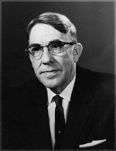
1.2、机器学习的定义
1959年Arthur Samuel定义机器学习为
Machine learning is a field of study that gives computers the ability to learn without being explicitly programmed.
机器学习是一个不通过显著式编程来赋予计算机学习能力的领域。
Arthur Samuel编写了世界上第一个棋类游戏的人工智能程序
什么是显著式编程？

Slide 13
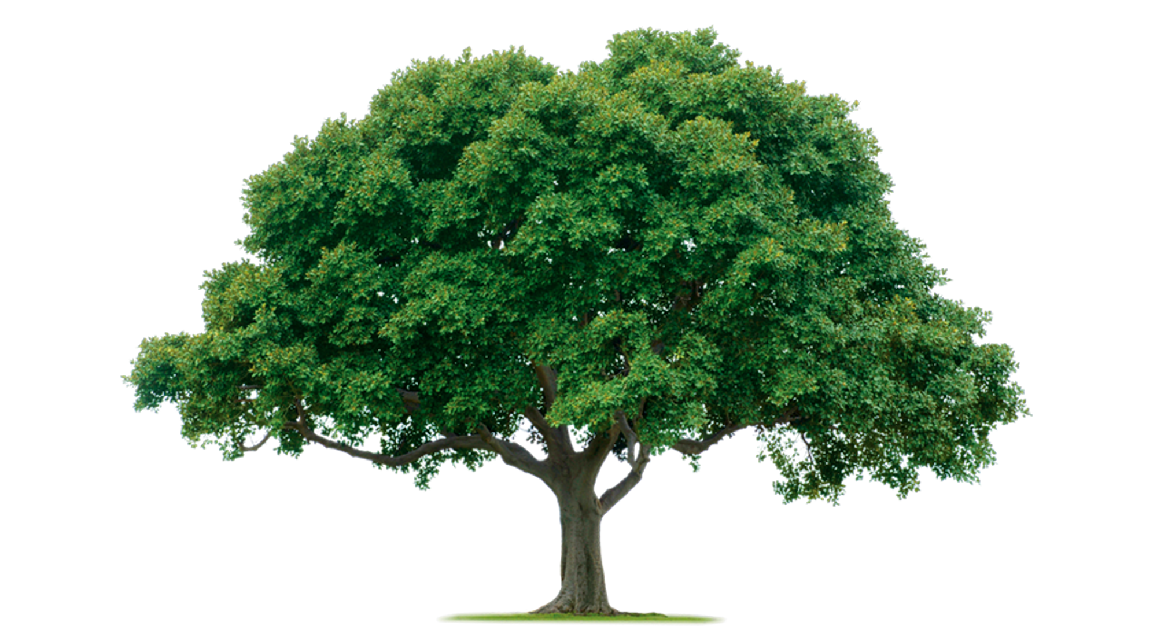
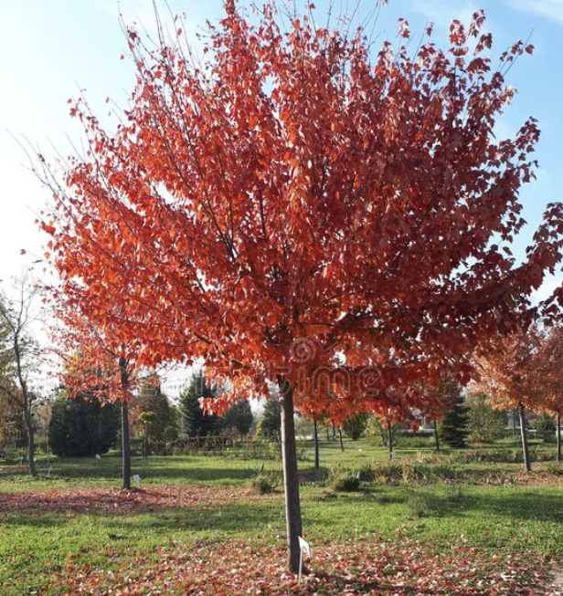
1.2、机器学习的定义
什么是显著式编程？
需要人为地根据周围的环境、规则、经验等给计算机规定一些机械化步骤或判断依据。例如教计算机认识树需要输入能定义树的所有规则：
树由树干、树枝和树叶组成
树叶是绿色的
随之而来的问题：
1、什么是树干？树枝？树叶？
2、判断右边的图片不是树

Slide 14
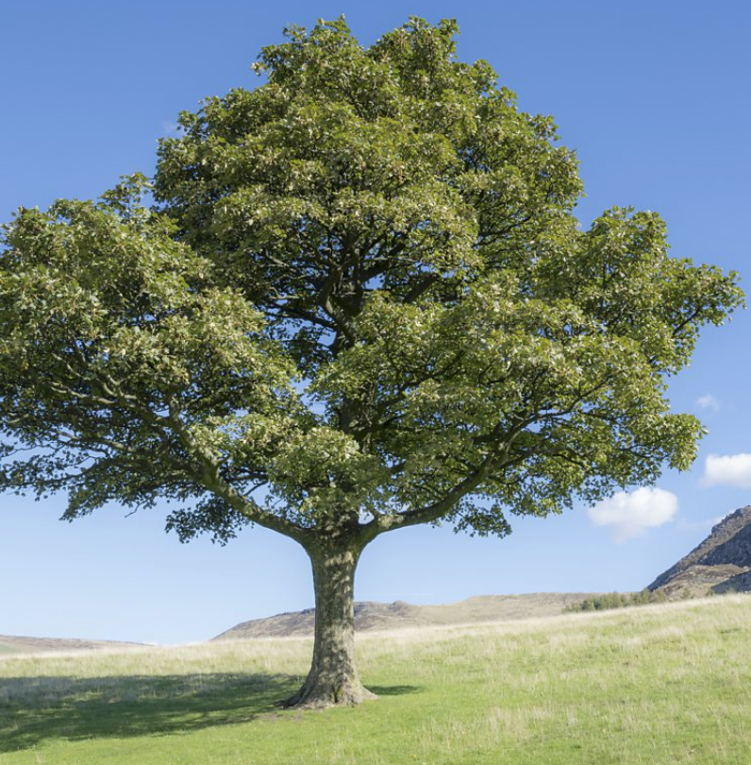

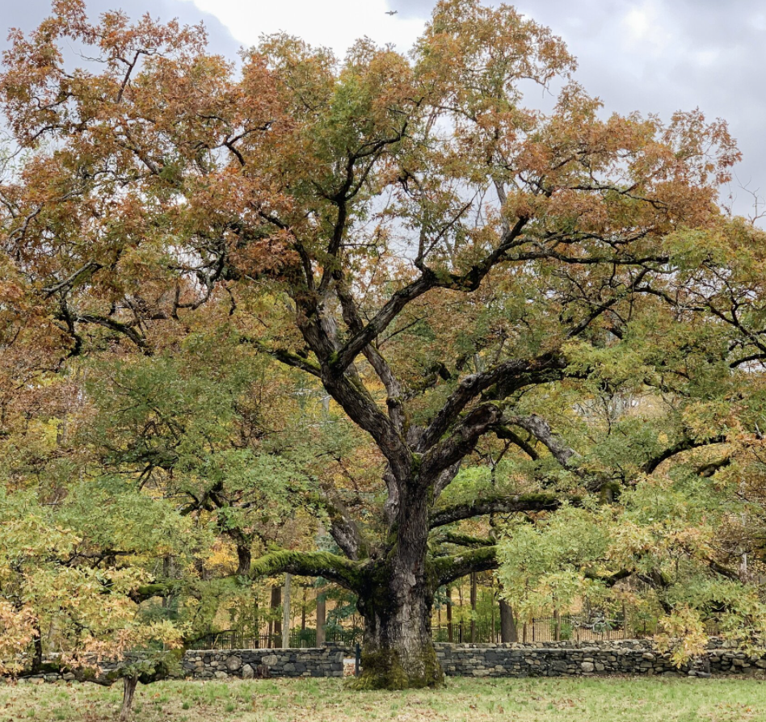


1.2、机器学习的定义
非显著式编程
无需人为给出所有的步骤和约束计算机必须总结什么规律
Tree
……
Not tree
Notes:
非显著编程更加灵活，适用范围更广

Slide 15
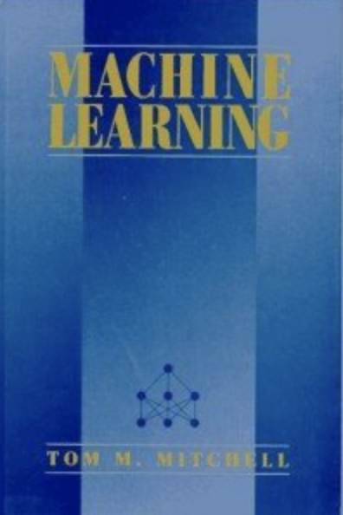
1.2、机器学习的定义
1998年Tom Mitchell定义机器学习为
A computer program is said to learn from experience E with respect to some class of tasks T and performance measure P, if its performance at tasks in T, as measured by P, improves with experience E.
一个计算机程序被称为可学习，是指它能够针对某个任务T和某个性能指标P，从经验E中学习，并且它在T上被P所衡量的性能指标，会随着经验E的增加而提高。
机器学习领域第一本成熟的教科书

Slide 16
1.2、机器学习的定义
举例：树的识别
Tree
……
Not tree
任务T：
编写计算机程序识别树的图片
大量的关于树的图片
经验E：
性能P：
不同算法有不同的指标，如识别的正确率
并且，随着经验E（输入树的图片）的增加，性能P（识别率）也会提高
Notes:
显著式编程一开始就确定了所有的规则，识别率不会随着训练样本的增加而变化

Slide 17
1.2、机器学习的定义
测验：假设你的email程序在检测你将哪些邮件标注为垃圾邮件的操作，并基于此学习如何更好地自动过滤垃圾邮件，那么这里的任务T指的是什么？
✓
A、将邮件分为垃圾邮件和非垃圾邮件两类
B、检测你标注垃圾邮件的行为
C、正确过滤为垃圾邮件的数量
D、以上都不是，这不是一个机器学习问题

Slide 18
2、机器学习基本知识
机器学习：从数据中获得某种性能指标的提升
数据
机器学习
某性能指标的提升
什么时候能用机器学习？
能使用机器学习的三个必要条件：
1、存在一些可被学习的潜在模式，故性能指标P能被提升
2、不容易被显著式编程
3、存在关于潜在模式的数据，故机器学习有经验E可供输入
Notes:
什么时候能用机器学习？

Slide 19
2、机器学习基本知识
测试：下面哪个任务最适合采用机器学习来解决
A、预测一个婴儿下一次哭泣的时长是多久
B、确定一个网络中是否存在环
C、预测接下来几十年地球会不会因为核能的乱用而毁灭
✓
D、银行决定是否要批准某顾客信用卡的申请

Slide 20
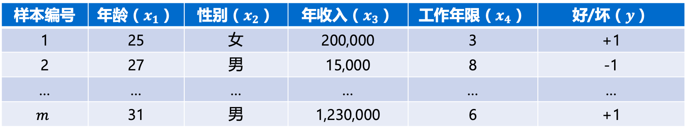
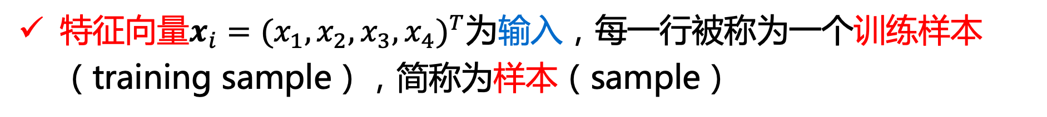
2、机器学习基本知识
机器学习的基本术语（以银行批准一用户的信用卡申请是好/坏为例）
样本编号 | 年龄（$x_{1}$） | 性别（$x_{2}$） | 年收入（$x_{3}$） | 工作年限（$x_{4}$） | 好/坏（$y$）
1 | 25 | 女 | 200,000 | 3 | +1
2 | 27 | 男 | 15,000 | 8 | -1
… | … | … | … | … | …
$$m$$ | 31 | 男 | 1,230,000 | 6 | +1
年龄，性别，年收入，工作年限被称为属性或特征（feature）
特征向量$x_{i}={(x_{1},x_{2},x_{3},x_{4})}^{T}$为输入，每一行被称为一个训练样本（training sample），简称为样本（sample）
“批准是好还是坏”这个信息表示输出，被称为样本的标注（Label）

Slide 21
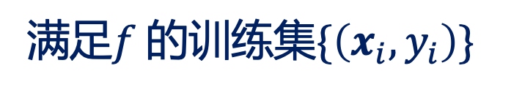
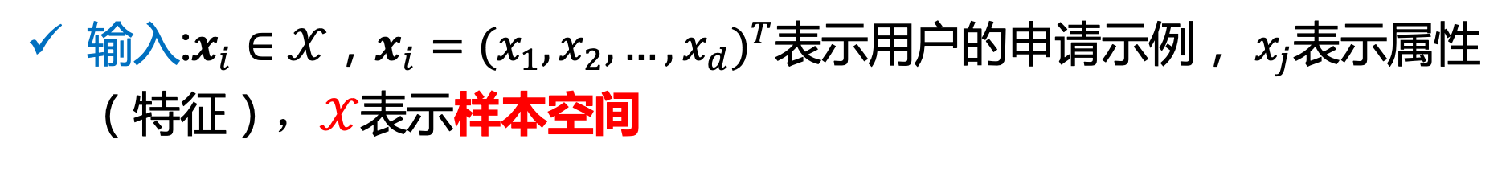

2、机器学习基本知识
机器学习的基本术语（以银行批准一用户的信用卡申请是好/坏为例）
输入:$x_{i}∈𝒳$，$x_{i}={(x_{1},x_{2},…,x_{d})}^{T}$表示用户的申请示例， $x_{j}$表示属性（特征），$𝒳$表示样本空间
输出: $y∈𝒴$， $y$表示发卡给该用户好还是坏， $𝒴$是所有标注的集合
目标函数（待被学习的未知模式）: $f:𝒳→𝒴$ (理想的)
数据: 训练数据集$𝒟=\{\left(x_{1}, y_{1}\right),\left(x_{2}, y_{2}\right),…,\left(x_{m}, y_{m}\right)\}$表示历史数据
假设/技能（学习到的函数）: $g:𝒳→𝒴$ （期望有好的性能）
机器学习可表示为
满足$f$的训练集$\{\left(x_{i}, y_{i}\right)\}$
机器学习
$$g$$

Slide 22
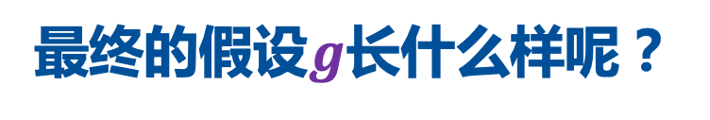
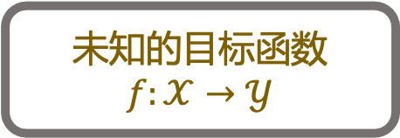
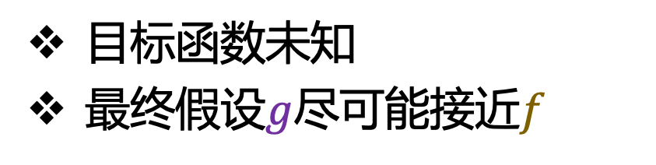
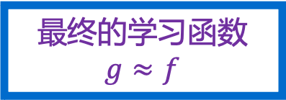
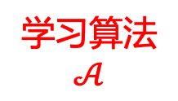
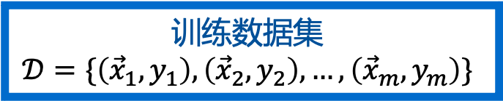
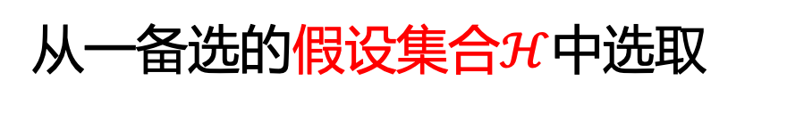
2、机器学习基本知识
机器学习的工作流程：
目标函数未知
最终假设$g$尽可能接近$f$
未知的目标函数
$$f:𝒳→𝒴$$
（理想的信用卡批准公式）
训练数据集
$$𝒟=\{\left({\vec{x}}_{1}, y_{1}\right),\left({\vec{x}}_{2}, y_{2}\right),…,\left({\vec{x}}_{m}, y_{m}\right)\}$$
学习算法
$$𝒜$$
最终的学习函数
$$g≈f$$
（银行历史批准好坏的记录）
最终的假设$g$长什么样呢？
从一备选的假设集合$ℋ$中选取

Slide 23
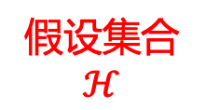
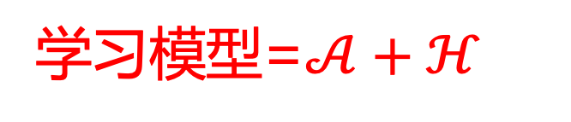
2、机器学习基本知识
机器学习的工作流程：
目标函数未知
最终假设$g$尽可能接近$f$
未知的目标函数
$$f:𝒳→𝒴$$
（理想的信用卡批准公式）
训练数据集
$$𝒟=\{\left({\vec{x}}_{1}, y_{1}\right),\left({\vec{x}}_{2}, y_{2}\right),…,\left({\vec{x}}_{m}, y_{m}\right)\}$$
学习算法
$$𝒜$$
最终的学习函数
$$g≈f$$
（银行历史批准好坏的记录）
学习模型=$𝒜+ℋ$
假设集合
$$ℋ$$
（包含好的和不好的假设，算法$𝒜$从中选择“最好”的作为$g$）
Notes:
H:NN---A：BACK PROPAGATION
H:规则---A：决策树/xbg
H:SVM----A:kernel method, quadratic function
H:linear regression----A:牛顿法、梯度下降

Slide 24

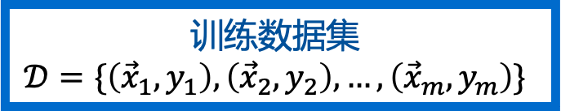
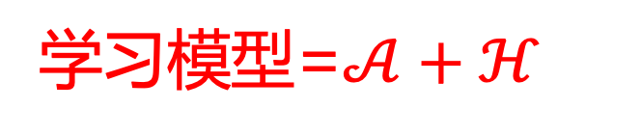
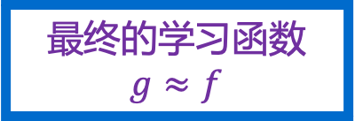
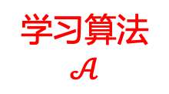

2、机器学习基本知识
机器学习的工作流程：
训练数据集
$$𝒟=\{\left({\vec{x}}_{1}, y_{1}\right),\left({\vec{x}}_{2}, y_{2}\right),…,\left({\vec{x}}_{m}, y_{m}\right)\}$$
学习算法
$$𝒜$$
最终的学习函数
$$g≈f$$
（银行历史批准好坏的记录）
学习模型=$𝒜+ℋ$
假设集合
$$ℋ$$
（包含好的和不好的假设，算法$𝒜$从中选择“最好”的作为$g$）
最终假设$g∈ℋ=\{h_{k}\}$，即$g$可为以下某一假设，满足即可批准：
$h_{1}$：年收入>20k
$h_{2}$：存款>5k
机器学习：使用数据来计算函数$g$并使它逼近$f$

Slide 25
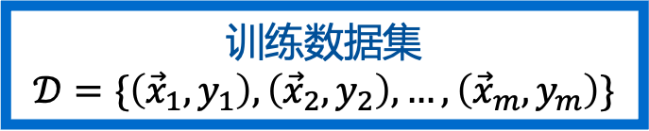
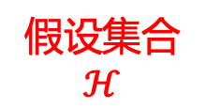
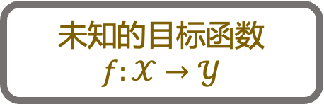
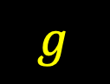
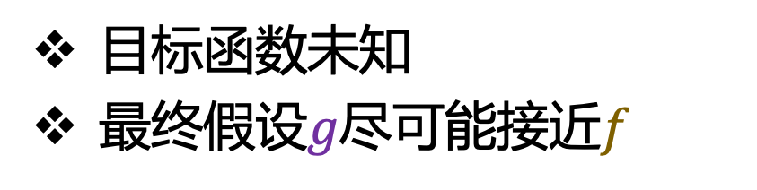
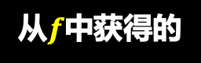
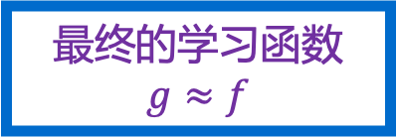
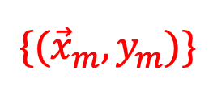
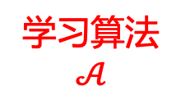
2、机器学习基本知识
机器学习的工作流程：
从$f$中获得的
$$\{{(\vec{x}}_{m}, y_{m})\}$$
机器学习
$$g$$
目标函数未知
最终假设$g$尽可能接近$f$
未知的目标函数
$$f:𝒳→𝒴$$
训练数据集
$$𝒟=\{\left({\vec{x}}_{1}, y_{1}\right),\left({\vec{x}}_{2}, y_{2}\right),…,\left({\vec{x}}_{m}, y_{m}\right)\}$$
学习算法
$$𝒜$$
最终的学习函数
$$g≈f$$
假设集合
$$ℋ$$

Slide 26
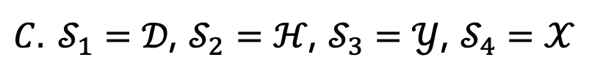
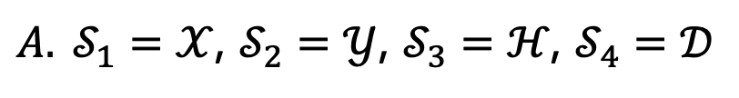
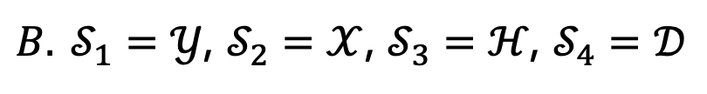
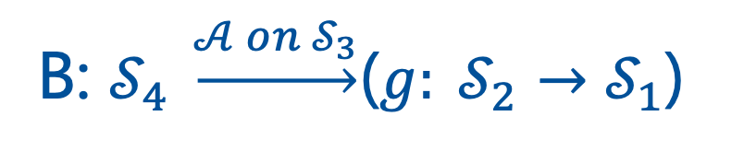
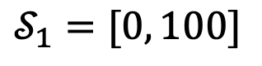
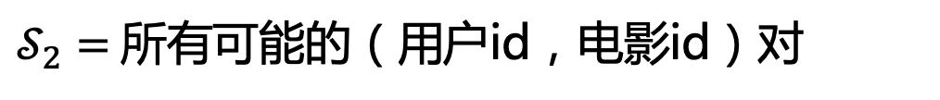
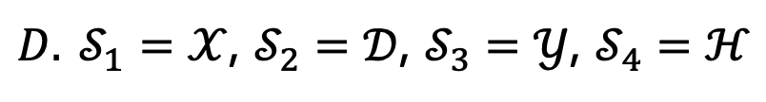
2、机器学习基本知识
测验：下面哪个可正确表示电影推荐里面的学习问题？
$$𝒮_{1}=[0, 100]$$
$𝒮_{2}=$所有可能的（用户id，电影id）对
$𝒮_{3}=$ 所有可能影响用户和电影关系的公式
$𝒮_{4}=$1,000,000对（（用户id，电影id），评分）数据
$A. 𝒮_{1}=𝒳$, $𝒮_{2}=𝒴$, $𝒮_{3}=ℋ$, $𝒮_{4}=𝒟$
$B. 𝒮_{1}=𝒴$, $𝒮_{2}=𝒳$, $𝒮_{3}=ℋ$, $𝒮_{4}=𝒟$
$C. 𝒮_{1}=𝒟$, $𝒮_{2}=ℋ$, $𝒮_{3}=𝒴$, $𝒮_{4}=𝒳$
B: $𝒮_{4} \underset{→}{{𝒜 on 𝒮}_{3}}$($g: 𝒮_{2}→𝒮_{1}$)
$D. 𝒮_{1}=𝒳$, $𝒮_{2}=𝒟$, $𝒮_{3}=𝒴$, $𝒮_{4}=ℋ$

Slide 27
2、机器学习基本知识
机器学习问题的分类
根据训练数据是否有标注及标注是否全面，机器学习问题大致划分为：
监督学习(Supervised Learning)：可分为“分类”和“回归”两类
分类问题：标注为离散值，如是否批准信用卡申请
回归问题：标注为连续值，如预测武汉市房价
无监督学习(Unsupervised Learning)：常见的“聚类”问题
半监督学习(Semi-supervised Learning)：只有部分数据有标签
此外，机器学习还有其他类别，如强化学习（reinforcement learning）
Notes:
强化学习中，我们给模型或系统一些输入，但是给不了我们希望的真实的输出y，根据模型的输出反馈，如果
反馈结果良好，更接近真实输出，就给其正向激励，如果反馈结果不好，偏离真实输出，就给其反向激励。不断通过“反馈-修正”这种形式，一步一步让模型学习的更好，
这就是强化学习的核心所在。增强学习可以类比成训练宠物的过程，比如我们要训练狗狗坐下，但是狗狗无法直接听懂我们的指令“sit down”。在训练过程中，我们给狗狗示意，如果它表现得好，我们就给他奖励，如果它做跟sit down完全无关的动作，我们就给它小小的惩罚。这样不断修正狗狗的动作，最终能让它按照我们的指令来行动。实际生活中，强化学习的例子也很多，比如根据用户点击、选择而不断改进的广告系统

Slide 28
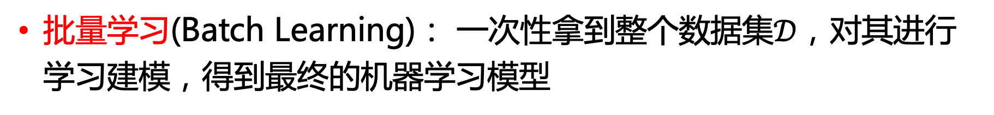
2、机器学习基本知识
机器学习问题的分类
根据数据的获得和使用方式，机器学习问题大致划分为：
批量学习(Batch Learning)： 一次性拿到整个数据集$𝒟$，对其进行学习建模，得到最终的机器学习模型
在线学习(Online Learning)： 数据是实时更新的，根据数据一个个进来，同步更新算法， 如在线邮件过滤系统，这是一个动态过程
主动学习(Active Learning)：近些年来新出现的一种机器学习类型，即让机器具备主动提出标注请求的能力，帮助筛选出重要的label
Notes:
有类标的数据比较稀少而没有类标的数据是相当丰富的，但是对数据进行人工标注又非常昂贵，这时候，学习算法可以主动地提出一些标注请求，将一些经过筛选的数据提交给专家进行标注。
这三种学习类型分别可以类比为：填鸭式，老师教学以及主动问问题。
有类标的数据比较稀少而没有类标的数据是相当丰富的，但是对数据进行人工标注又非常昂贵，这时候，学习算法可以主动地提出一些标注请求，将一些经过筛选的数据提交给专家进行标注。
主动学习（Active Learning）:--抽样理论
定义：主动学习是一种半监督的学习方法。在这种策略中，模型主动地选择那些对其性能提升最有帮助的样本来请求标签。例如，模型可能会选择那些最不确定的数据点，并请求真实标签。
优点：可以显著减少所需的标注数据，从而节省成本和时间。
缺点：需要与标注者进行交互，这可能不适用于所有场景。
应用：生物信息学：在基因序列、蛋白质结构预测等领域，主动学习可以帮助研究人员快速识别和标注那些最有可能带来新发现的数据样本。
材料科学：高通量筛选：在材料库中，有成千上万的可能的化合物和结构。主动学习可以在这些库中高效地进行筛选，优先考虑那些最有可能展现出所需性质的材料进行详细的研究。

Slide 29
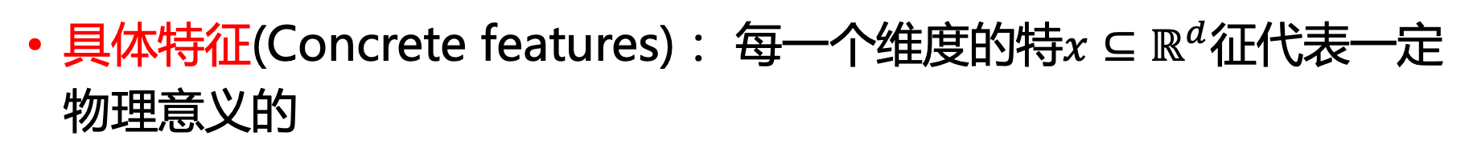
2、机器学习基本知识
机器学习问题的分类
根据数据的输入空间的不同，机器学习问题大致划分为：
具体特征(Concrete features)： 每一个维度的特$x⊆ℝ^{d}$征代表一定物理意义的
原始特征(Raw data)： 如图像、声音信号，需要模型来学习特征
抽象特征(Abstract features)：通过原始信号提取一些物理意义不是很明显的抽象特征
Notes:
有类标的数据比较稀少而没有类标的数据是相当丰富的，但是对数据进行人工标注又非常昂贵，这时候，学习算法可以主动地提出一些标注请求，将一些经过筛选的数据提交给专家进行标注。
这三种学习类型分别可以类比为：填鸭式，老师教学以及主动问问题。

Slide 30
3、机器学习的发展历史
机器学习是人工智能发展到一定阶段的产物
人工智能发展经历的三个阶段（推理期、知识期、学习期）：
逻辑推理：数学定理证明、采用符号逻辑来模拟人的智能
如“逻辑理论家”程序证明了《数学原理》中的52条定理
知识工程：为各领域的问题建立专家知识库，利用这些知识完成推理与决策，缺点：把知识总结出来告诉机器相当困难
机器学习：让机器具有自己学习知识的能力
Notes:
纯粹的理论研究和模型研究发展到以解决现实生活中实际问题为目的的应用研究

Slide 31
3、机器学习的发展历史
1950年，图灵发表关于图灵测试的论文，提到机器学习的可能
1952年，Arthur Samuel编写了一个西洋跳棋程序，打败了康涅狄格州的跳棋冠军
20世纪50年代中后期，基于神经网络的连接主义学习开始出现
1980年夏，在美国卡内基梅隆大学举行了第一届机器学习研讨会（IWML），即后来的ICML会议。此外《机器学习：一种人工智能途径》、《机器学习：范型与方法》等文献相继出版。20世纪80年代是机器学习成为一个独立学科的时期。
1983年，R.S. Michalski等人把机器学习研究划分为“从样例中学习”、“在问题求解和规划中学习”、“通过观察和发现学习”、“从指令中学习”等。20世纪80年代以来被研究最多、应用最广的是“从样例中学习”（即广义的归纳学习），它涵盖了监督学习、无监督学习等。
Notes:
图灵测试：若一台计算机可以模仿特定条件下的人类反应，回答出特定领域的问题，而提问者又无法正确判断回答者是人类还是机器，则可以说它具有人工智能
Arthur Samuel编写了一个西洋跳棋程序采用了机器学习中的强化学习技术，具有自学习能力，能不断提高弈棋水平；一个AI跳棋程序，实现了两个“从0到1”基础研究：机器学习和强化学习
三起两落

Slide 32
3、机器学习的发展历史
在20世纪80年代，“从样例中学习”的一大主流是符号主义学习，其代表包括决策树和基于逻辑的学习。
在20世纪90年代中期以前，“从样例中学习”的另一主流技术是基于神经网络的连接主义学习。1983年J. J. Hopfield利用神经网络求解“流动推销员”这个著名NP难问题取得重大突破；1986年，D. E. Rumelhart等人重新发明了著名的反向传播算法（BP算法）。
在二十世纪九十年代中期，“统计学习”闪亮登场并迅速占据主流舞台，代表性技术是支撑向量机及更一般的核方法。
1997年5月12日，国际象棋AI程序深蓝击败了棋王卡斯帕罗夫
2016年，AlphaGo以4比1战胜了世界围棋冠军李世石，掀起了以“深度学习”为名的热潮，引爆了人工智能
Notes:
深蓝也有两个“0到1”基础研究：一是将通用处理器和象棋加速芯片相结合，极大地提高了计算和搜索速度；二是汇聚了诸多人类国际象棋大师的知识与智慧，形成了超级专家系统。
AlphaGO再次实现了两个“从0到1”基础研究突破：将深度学习和强化学习完美结合，形成深度强化学习核心算法；将蒙特卡洛方法与深度强化学习有机结合，快速找到超级复杂问题的次优解。

Slide 33
3、机器学习的发展历史
大数据时代
深度神经网络
卷积神经网络
强化学习
AlphaGo
GPT
….
符号主义
早期推理系统
早期神经网络（连接主义）
专家系统
1943-1956年
1980-2000年
2006之后
1950-1970年
1950年，图灵提出了著名的“图灵测试“
1956年，达特茅斯会议：AI的诞生
统计学习（如SVM, kernel methods）
BP神经网络
Notes:
图灵测试，机器能够思考么？
达特茅斯会议是人工智能领域的重要历史事件之一，标志着AI的诞生。该会议于1956年夏天在美国新罕布什尔州的达特茅斯学院举行，聚集了当时计算机科学和人工智能领域的一些杰出科学家和研究者。
在达特茅斯会议上，参与者讨论了一些重要的概念和问题，包括机器学习、符号推理、自然语言处理等，这些概念成为了后来人工智能研究的基石。会议的影响深远，奠定了人工智能领域的基础，并启发了之后几十年的研究和发展。
总的来说，达特茅斯会议被视为人工智能的起点，它的影响一直持续到今天，塑造了我们对AI的理解和应用。

Slide 34
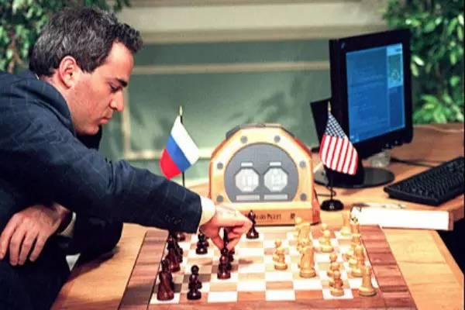
3、机器学习的发展历史
机器深蓝 versus 卡斯帕罗夫斯基：突破香农数字之魔咒
香农数字(Shannon Number)： 国际象棋比赛中落子选择数目成几何增长，第六次移动时可能落子选择达到1.19亿种，落子总数为10¹²⁰种
深蓝算力之威：Deep blue是IBM RS/6000 SP超级计算机，1秒钟可以计算2亿次落子。
剪枝搜索之巧：引入alpha-beta剪枝搜索算法，移除无必要搜索空间。
1997年5月，IBM公司的“深蓝(Deep blue)”计算程序与国际象棋冠军卡斯帕罗夫比分：2胜3平1负

Slide 35
3、机器学习的发展历史
沃森 versus 人类问答选手：你见或者不见，我就在那里，不悲不喜
2001年，沃森在问答游戏“危险边缘”（Jeopardy！）中战胜了人类冠军选手Brad Rutter和Ken Jennings赢得了100万美元奖金
搜索即智能
牛津大学
萨默维尔学院
女
主持人问：Kathleen Kenyon’s excavation of this city mentioned in Joshua shows that the walls had been repaired 17 times.
Kathleen
Kenyon
Kathleen Kenyon
Joshua
毕业学校
性别
Kathleen Kenyon
职业
沃森回答：What is Jericho
成就
发觉过耶利哥城（ Jericho ）、耶路撒冷和拉吉
考古学家

Slide 36
3、机器学习的发展历史
AlphaGo versus 李世石：突破组合爆炸之难与陷入地平线问题之困
AlphaGo三件法宝：深度卷积神经网络感知棋面布子、强化学习窥知对手策略、蒙特卡洛树搜索查阅无穷空间
AlphaGo | 李世石
1202个CPU、 176个GPU | 一个人脑
100+科学家和工程师团队 | 李世石一人
洛杉矶一年的电量 | 一天25度电
初始训练：16万6-9段人类选手棋局(约2900万棋谱)败于欧洲围棋业余赛冠军樊麾。
博弈增强：围棋方格19*19=361，每天对弈200万场比赛
模拟搜索：引入剪枝搜索，可移除不需要搜索的空间（alpha-beta剪枝搜索）。
李世石在第四局的第78步(God’s Touch): creativity defeats computational power(蒙特卡洛树搜索中地平线问题，horizon problem)

Slide 37
3、机器学习的发展历史
chatGPT
基于大规模预训练语言模型的对话系统，由OpenAI开发
海量的数据和大量的参数
用户可使用：存在于云上，已经训练好了可以随时使用的人工智能模型。
理解各种请求，使用不同语言有效沟通，回忆持续对话中的细节
撰写文案、解数学题、编程、以莎士比亚的风格撰写诗歌 ……
GPT4.0已经不再是简单的基于自然语言处理模型的文字问答，是一个多模态模型，可以完成看图作答、数据推理、分析图表等任务。司法考试前10%，SAT数学考试700/800，生物奥林匹克竞赛排名前1% ……
拒绝有害请求：非法侵入网站。但是并非万无一失。
正确使用chatGPT等人工智能技术！

Slide 38
3、机器学习的发展历史
测验：一下哪个不属于机器学习发展史上里程碑式的“三盘棋”？
A、1952 年，Arthur Samuel设计的可学习的西洋跳棋程序
B、1997年，打败棋王卡斯帕罗夫的国际象棋AI程序深蓝
✓
C、1999年，打败世界桥牌冠军的桥牌AI程序
D、2016年，战胜世界围棋冠军李世石的AlphaGo
Notes:
围棋和国际象棋（包括其他多数的棋类如中国象棋，跳棋）是完全信息下的确定性的二人博弈
桥牌是一个非完全信息下的多人博弈
人工智能（或者说计算机）现在唯一尚未攻破的顶级智力运动（按照国际智力运动会的项目）就只剩下了桥牌

Slide 39
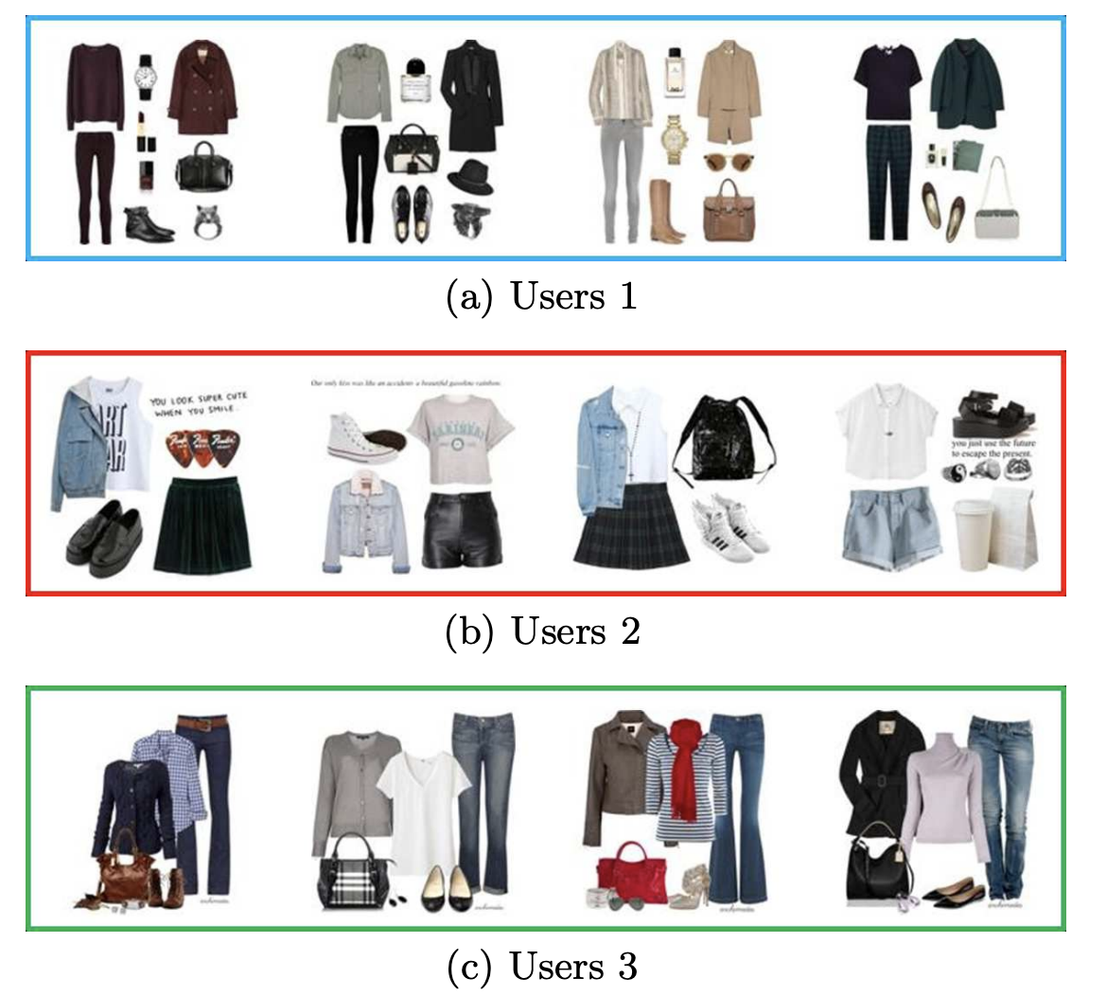
4、机器学习的应用
机器学习无处不在，除了智能医疗辅助诊断、人脸识别、机器人等外，下面将从我们日常生活中的衣、食、住、行、育、乐6方面来举例说明
衣【Yang Hu et al. 2015】
问题：
如何准确预测用户的穿衣喜好？
数据：
大量用户发表的历史服饰搭配图片
技能：
推荐用户喜爱的服饰搭配
方法：
张量分解法、梯度推进法
时尚网站Polyvore上三位用户晒出的服饰搭配
Notes:
@inproceedings{hu2015collaborative,
title={Collaborative fashion recommendation: A functional tensor factorization approach},
author={Hu, Yang and Yi, Xi and Davis, Larry S},
booktitle={Proceedings of the 23rd ACM international conference on Multimedia},
pages={129--138},
year={2015} }
s

Slide 40
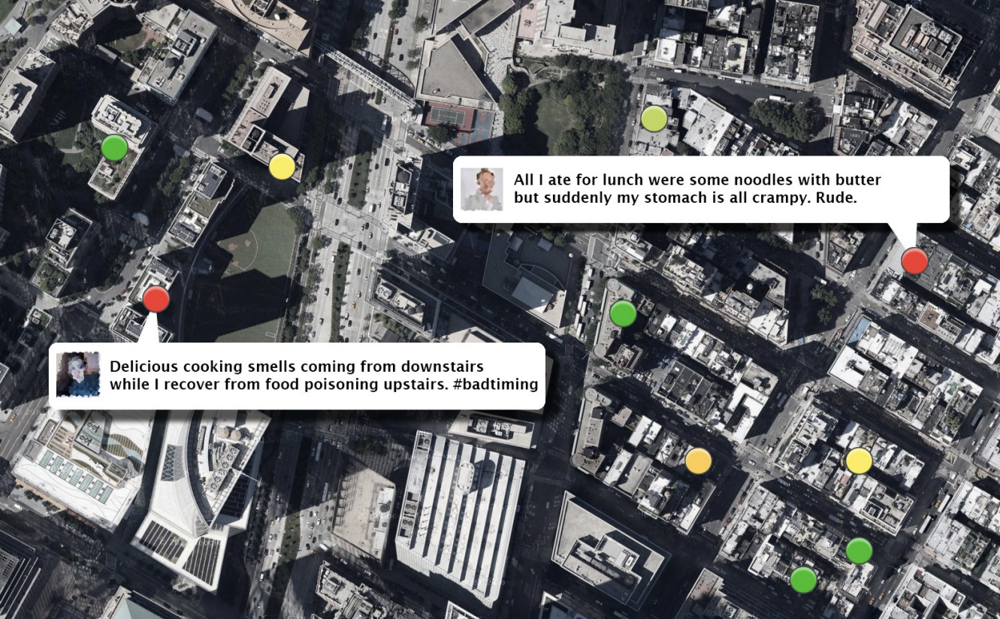
4、机器学习的应用
食【 Sadilek et al. 2013】
问题：外出就餐，怎么避免食物中毒？
数据：Twitter消息+位置信息
技能：实时预测某餐馆发生食物中毒的概率
纽约某街区餐馆发生事物中毒的概率分布图，绿色表示发生概率低，红色表示发生概率高
方法：SVM+主动学习
Adam Sadilek et al. nEmesis: Which Restaurants Should You Avoid Today? First AAAI Conference on Human Computation and Crowdsourcing, 2013

Slide 41
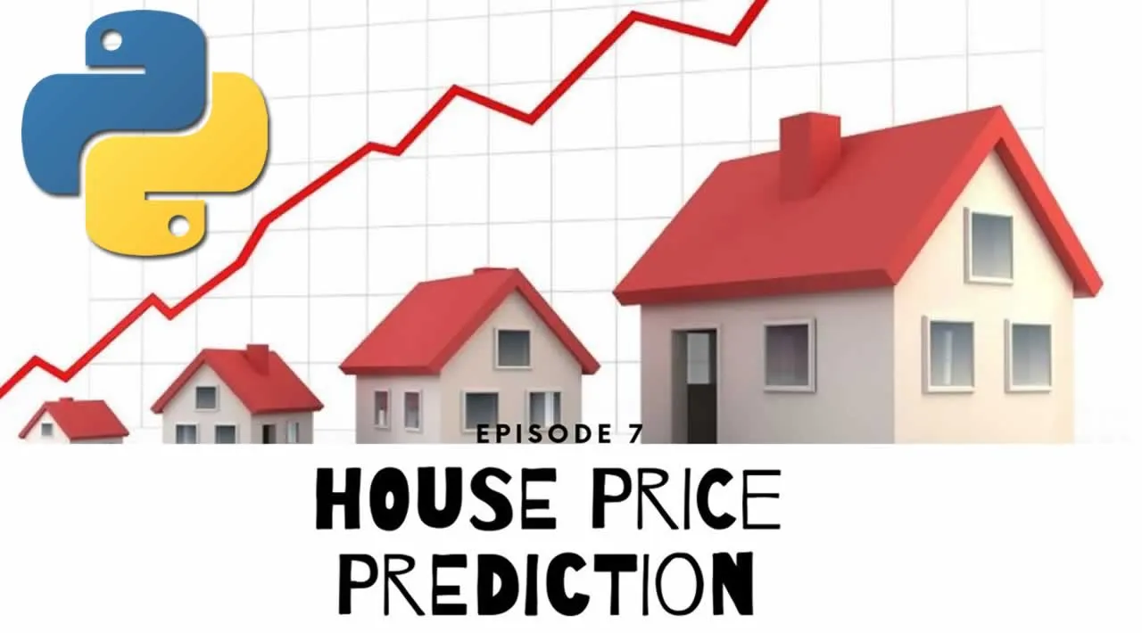
4、机器学习的应用
住【Park et al. Expert Systems with Applications, 2015】
问题：什么时候买房比较明智？
数据：弗吉尼亚州的15,135条历史房价交易记录（上市价格和收盘价格）+周边学校评分数据
技能：预测房屋收盘价格的高低，帮助房产购买者做决策
方法：决策树算法，朴素贝叶斯、集成学习等
Notes:
https://sci-hub.se/https://www.sciencedirect.com/science/article/abs/pii/S0957417414007325
http://citeseerx.ist.psu.edu/viewdoc/download?doi=10.1.1.714.7621&rep=rep1&type=pdf 预测房屋能耗

Slide 42

4、机器学习的应用
行【Elise van der Pol et al. NIPS, 2016】
问题：如何减少交通拥堵？
数据：交通仿真平台SUMO产生的交通流数据
技能：通过交通流实时控制不同方向红绿灯时长来减少交通堵塞
方法：深度强化学习

Slide 43


4、机器学习的应用
育【田艳青：求学“之”路铿锵行】
问题：AI老师如何改变乡村教育？
数据：松鼠AI的“智适用”教育系统将各知识点拆到了“纳米级”的颗粒度，并形成了密集的知识网络
技能：精准地找到学生的知识薄弱点，展开有针对性的讲解和练习
Notes:
湖北省恩施巴东县的田艳青患有成骨不全症，也就是“瓷娃娃病”
这是一种先天遗传性疾病，导致骨质变脆，缺乏柔韧性，很容易骨折，田艳青平时睡觉，家人要把她的腿绑起来，因为睡觉时不小心伸个腿，可能就骨折了
因频繁骨折，她不能下地行走，更没法去学校上课，只能长期在家养病。但她的学业没有落下。
一是支教老师袁辉亲自到她家给她给她上课，后来袁老师调到其他小学，这时，松鼠AI启动了一个公益援助项目，他们想用先进的人工智能技术去改善乡村教育，于是就带着几十台电脑来到了青青所在的白沙坪小学。其中一台电脑，送给了青青。还专门给青青配了一张无线网卡，让她能用电脑连网。青青在AI老师那里，获得了比真人老师更细致的指导。青青说，自从她跟AI老师学习之后，数学和英语方面提升最多，之前数学经常考不及格，现在已经能考到90多分，英语也提高到接近满分的水平。之前很多知识似懂非懂，需要死记硬背，现在好多知识点她自己就能理解了。
和传统的支教模式相比，人工智能是一条值得探索的新路径。可以想见，它的入场会彻底改变乡村教育的面貌。这么看，人工智能教育在乡村做了一件了不起的事情。原本，贫穷落后的现实夺走了很多乡村孩子想象未来人生的权利，而AI老师，把这份权利还给了孩子们。
例子：六年级的孩子做错一道题，系统分析发现，原因居然是他三年级有一个知识点没掌握，于是系统就跳到了三年级的内容，帮他重新“打地基”。

Slide 44

4、机器学习的应用
乐
问题：某新上映的电影值得我们去观看吗？
数据：Netflix举办的比赛：480,189个用户对17,770部电影的100,480,507条评分记录
技能：预测用户对电影的评分
类似的应用：预测某用户对音乐的偏好；淘宝商品推荐

Slide 45
4、机器学习的应用
思考与练习：你能否举出关于机器学习应用的其他例子？
Notes:
法律领域使用机器学习匹配案例相关法律条例
医药领域旧药新用

Slide 46


5、机器学习与其他相关学科
机器学习（ML）：$使用数据来计算假设g使它逼近目标函数f$
数据挖掘（DM）：$使用大量数据来寻找有趣的性质$
$若有趣的性质$与逼近目标函数的假设相同，
则ML=DM
$若有趣的性质$与逼近目标函数的假设相关，
则ML与DM可互补
实际中难以区分ML与DM

Slide 47
5、机器学习与其他相关学科
机器学习（ML）：$使用数据来计算假设g使它逼近目标函数f$
模式识别（ PR）：从数据中自动识别出模式或规律
ML是从数据中自下而上归纳出假设g
PR通常从数据中分析出一个模型，再用这个模型自上而下去演绎搜索相关模式
模式识别是问题，机器学习是方法

Slide 48
5、机器学习与其他相关学科
机器学习（ML）：$使用数据来计算假设g使它逼近目标函数f$
人工智能（AI）：$机器展现出来的智能$
逼近目标函数的假设显示出某种智能的行为，
则ML可帮助AI的实现
机器学习是帮助实现人工智能的一条可能的路径

Slide 49

本章小结
从人类学习的过程理解什么是机器学习（从大量数据中获得知识或技能的过程），了解机器学习的定义
认识什么情况下可以用机器学习（三个条件），机器学习的基本术语、工作流程（学习出从输入到输出的映射（函数$g$））和常见分类
了解机器学习的发展历史（“三盘棋”）及相关应用（衣食住行育乐）
机器学习与相关学科（数据挖掘、模式识别人工智能）的关系

